Slide 1
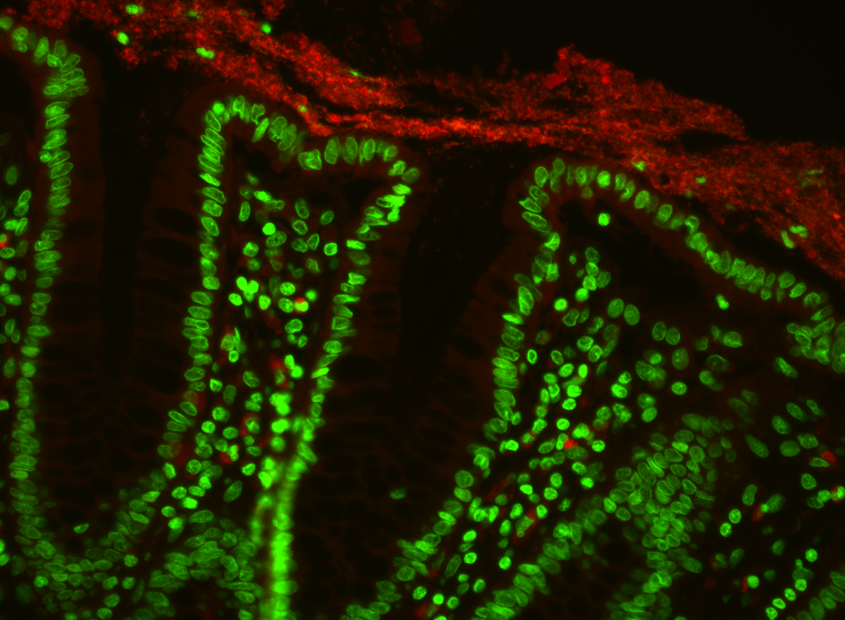
Le microbiote intestinal humain:
de la santé à la maladie
Philippe J Sansonetti
Visioconférence
RIIP
31 mai 2018

Slide 2
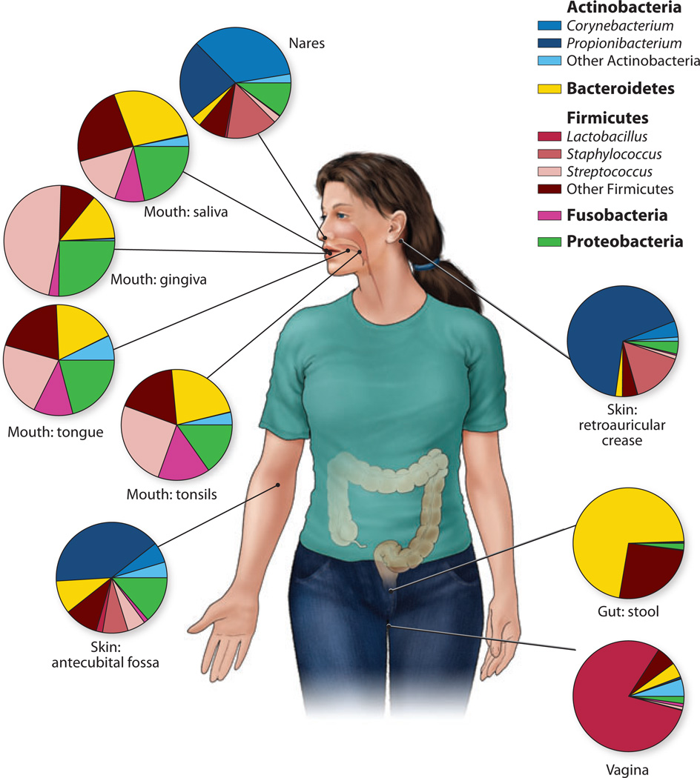
Le(s) microbiote(s) de l'organisme humain
Chacun des sites corporels correspond à une niche écologique spécialisée et caractérisée par ses propres consortia microbiens, des dynamiques communautaires différentes et des interactions étroites avec les tissus

Slide 3
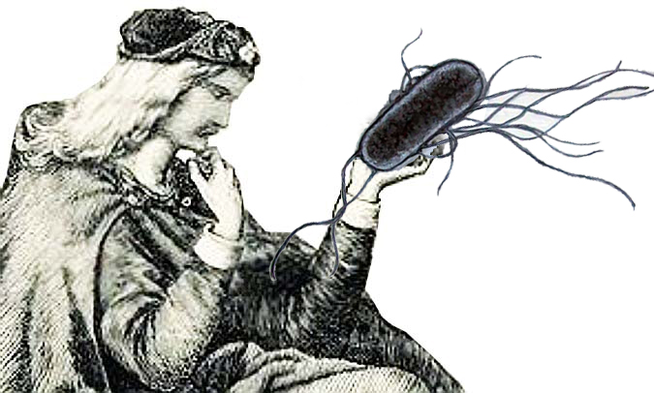
Homo sapiens, un hybride eukaryote-procaryote = « superorganism »
Concept d’holobiote
Eucaryotes multicellulaires:
800 millions d’années
Homo sapiens:
40 000 ans
3.5 milliards d’années
Holobiome = unit on which
selective pressure impacts
In the course of evolution
Nothing in biology makes sense except in the light of evolution
Theodosius Dobzhansky

Slide 4
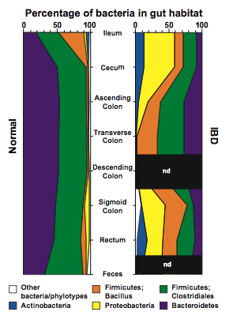
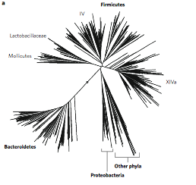
Microbiote intestinal humain
d
Majorité des bactéries intestinales: Firmicutes, surtout clusters XIVa et IV comprenant des bactéries Gram+ de bas GC%, sensibles à l'oxygène (EOS), largement incultivables
Bacteroidetes = bactéries anaérobies à Gram -
Firmicutes
d
d
Lactobacillaceae
Mollicutes
XIVa
Bacteroidetes
Autres phyla
- Microbiote résident = 1000 espèces, 10x nombre de cellules somatiques et germinales (10¹⁴)
- Le microbiote a une activité métabolique égale à un organe supplémentaire comme le foie (Bocci, 1992).
Protéobactéries (Enterobactéries, Desulfovibrio, Akkermansia)
Actinobacteries (Bifidobacteries)
Archebactéries (Methanobrevibacter, methanogenesis)

Slide 5
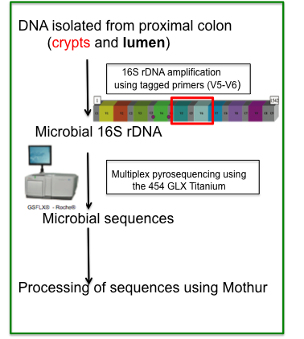
Microbiote intestinal humain:
diagnostic moléculaire par séquençage ADN codant ARN 16S ribosomal
"The great plate count anomaly"
Purified DNA
Seulement 60-80% des espèces bactériennes observées par microscopie sont cultivables.
Détection moléculaire (16S rRNA genes) indispensable pour combler le « gap » (Moore & Holdeman. 1974. Appl Microbiol; Hayashi et al. 2002. Microbiol Immunol)
Joël Doré
Woese et al. 1977.PNAS

Slide 6
Microbiote intestinal humain
Le microbiote intestinal humain est dominé par cinq phyla (Firmicutes, Bacteroidetes, Actinobacteria, Proteobacteria et Verrucomicrobia) et un phylum d' Archaebactérie (Euryarchaeota). Les groupes bactériens moins prévalents sont répartis parmi les phyla suivants: Cyanobacteria, Fusobacteria, Lentisphaerae, Spirochaetes et TM7.
Firmicutes. Ce phylum inclus Ruminococcus, Clostridium, Lactobacillus (plusieurs sont des probiotiques), des Eubacteries productrices de butyrate: Faecalibacterium, Roseburia.
Bacteroidetes. Ce phylum inclut les Bacteroides, Prevotella et Xylanibacter qui dégradent une série de glycanes complexes.
Actinobacteria. Ce phylum inclut Collinsella et Bifidobacterium (comprenant des souches probiotiques).
Proteobacteria. Ce phylum inclut les Escherichia (famille des Entérobactéries) et Desulfovibrio (bactéries sulfo-réductrices), Verrucomicrobia (récemment découvert) et Akkermansia (dégradation des mucines).
Euryarchaeota. Ce phylum contient Methanobrevibacter (un genre très prévalent impliqué dans la métanogénèse intestinale).

Slide 7
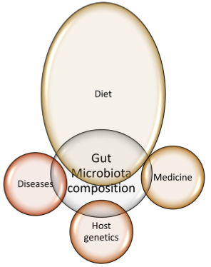
Facteurs affectant la composition du microbiote
Nouveaux-nés, nourissons/enfants
(établissement/maturation)
Adultes (stabilité/résilience)
Vieillesse (instabilité)
Fetus stérile à la naissance
Colonisation à partir de la flore vaginale et fécale
de la mère
= Enterobacteries (établissent conditions
d’anaérobiose)
+ Lactobacillus, Actinobacteria (Bifidobacterium)
Varient selon les conditions d’accouchement,
d’alimentation, l’environnement (hôpital)
Mature (richesse, diversité) en deux ans

Slide 8
Metagénomique intestinale humaine:
du microbiote au microbiome
Le métagénome est constitué de la combinaison de tous
les génomes des microbes présents dans un écosystème
DNA
extraction
Séquence "shot gun" de
tous les génomes
Assemblage et annotation
Comptage et catalogage des gènes
(identification genre/espèce)
Manichanh Gut 2006
Gill Science 2006
Kurokawa DNA Res 2008
Manichanh Nucl Acids Res 2008

Slide 9
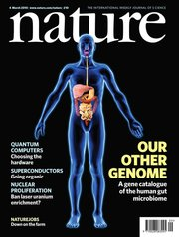
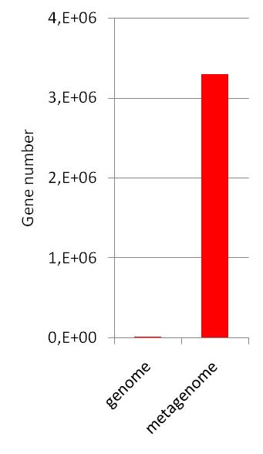
De la séquence du génome humain à la métaséquence
du microbiome intestinal humain
- Publication de la première séquence d'un génome humain:
2001 (International Human Genome Sequencing Consortium; Venter et al., 2001)
- Publication de la première métaséquence de microbiomes humains:
(MetaHit Consortium; Quin et al. 2010. Nature)
Coordination: Dusko Ehrlich
http://www.metahit.eu
Métagénome bactérien de l'intestin humain
Séquençage à haut débit de l'ADN d'échantillons de selles
de 124 sujets européens (Danemark, Espagne)
Analyse bioinformatique de 5 milliards de "reads" courts.
Identification de 3,3 millions de gènes = 150 x nb. de gènes du "premier génome"
1000 espèces environ (maintenant 9 millions...)

Slide 10
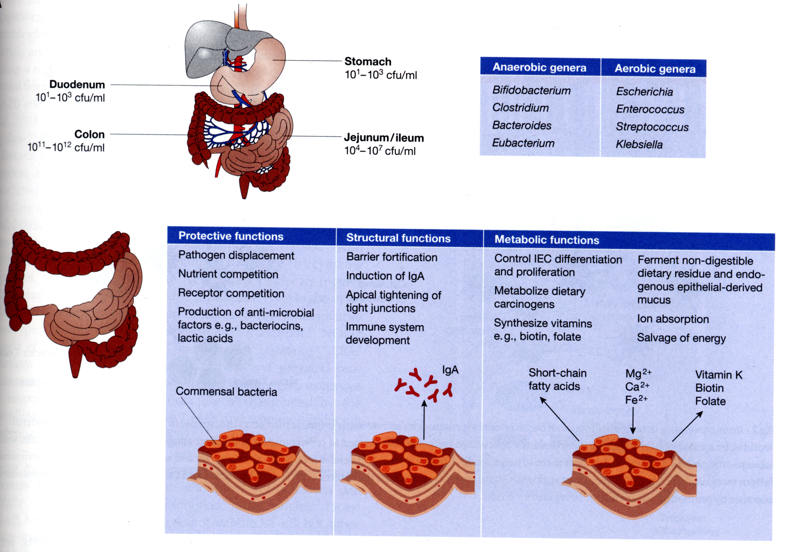
Fonctions fournies par le microbiote intestinal à son hôte
Microbiote
Epithélium

Slide 11
Touche pas à mon (micro)biote...
Espèce humaine et ancêtres ont co-évolué avec un microbiote
L'existence d'un "core microbiote" chez l'ensemble des individus indique qu'il a conféré un avantage sélectif (Blaser M & Falkow S. 2009. Nat Rev Microbiol)
Certains de ces microorganismes – pathobiotes - ont un potentiel pathogène...
Mais les grands équilibres façonnés par la co-évolution contrôlent leurs effets pathogènes potentiels grâce à microorganismes symbiotes mutualistes, les cantonnant – entre autre – dans un rôle de maturation et de régulation des réponses immunitaires (réponses Th1, Th17, etc...)

Slide 12
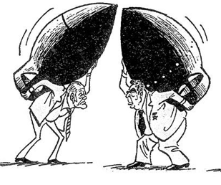
Sanctions économiques & course aux armements
L'effet de barrière n'est pas qu'un processus de
privation de bactéries pathogènes mal
adaptées au défi métabolique environnemental
du microbiote
C'est aussi un vrai processus de compétition mettant en jeu des mécanismes
d'attaque et de défense très sophistiqués
- Métabolites bactériens toxiques, antibiotiques
(McKenney & Kendall. 2016. FEMS Pathogens and Disease; Donia & Fishbach.
2015. Science; Davies. 2013. J Antibiot)
- Bactériocines / résistance aux bactériocines
(Zheng et al, Environ Microbiol, 2015)
- Bactériophages / résistance aux bactériophages
(Scarpellini et al, Digest and Liver Dis, 2015)
- Appareils de sécrétion de type 6 (T6SS, agresseurs / défenseurs)
(Basler & Mekalanos, 2012, Cell)

Slide 13
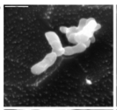
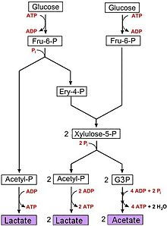
Métabolites bactériens produits par les commensaux
Les acides gras à chaines courtes (SCFA) produits par la fermentation des polyosides complexes par certaines bactéries commensales comme Bifidobacterium inhibent la croissance de bactéries entéropathogènes:
S. typhimurium (Barthel & coll, 2003, Infect Immun)
EHEC (Fanning & coll., 2012, PNAS)
C. rodentium (Yoshimura & coll., 2010. Antonie van Leeuwenhoek)
Métabolites responsables:
Butyrate (Gantois I & coll., 2006, Appl Environment Microbiol)
Acetate et protection contre EHEC: Bifidobacterium agit en partie grâce à un gène codant pour un transporteur de sucres (ATP-binding cassette) entrainant la production accrue d'acétate, réduction de la perméabilité intestinale à la toxine SLT, effet antibactérien ?
Domaine à élargir, y compris pour la compréhension de l'homéostasie
Fukuda S et al. 2011. Nature, 469:543-547
Bifidobacterium breve
Fermentation

Slide 14
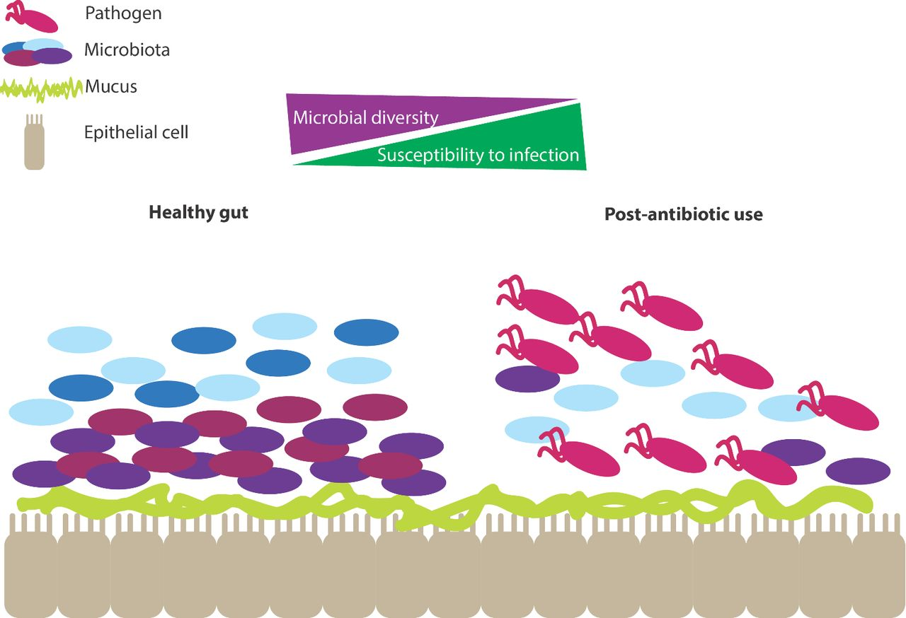
Diversité et richesse du microbiote assurent le maintien de
l'effet de barrière contre les pathogènes
Pathogène
Microbiote
Mucus
Cellule épithéliale
Diversité microbienne
Sensibilité infection
Intestin sain
Intestin post-antibiotiques
D'après McKenney & Kendall, FEMS Pathogens and Disease, 2016

Slide 15
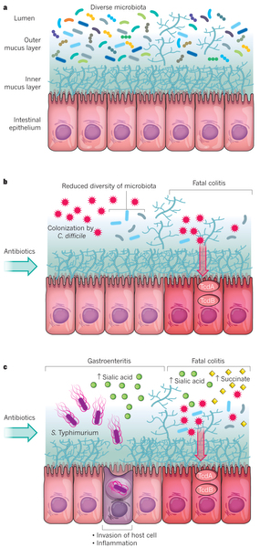
Antibiotiques, appauvrissement du microbiote, colite à C. difficile
Richesse/diversité du microbiote
Couche de mucus externe
Couche de mucus interne
Epithélium intestinal
Autre modèle
de pathobiote
Colite
ulcéro-membraneuse
Appauvrissement du microbiote
Colonisation par
Clostridium difficile
Acide sialique
Succinate
Antibiotiques

Slide 16
Rôle du microbiote dans la protection de l'intestin
murin contre l'infection par Shigella sonnei
Rôle du T6SS dans la subversion du microbiote
Streptomycine

Slide 17
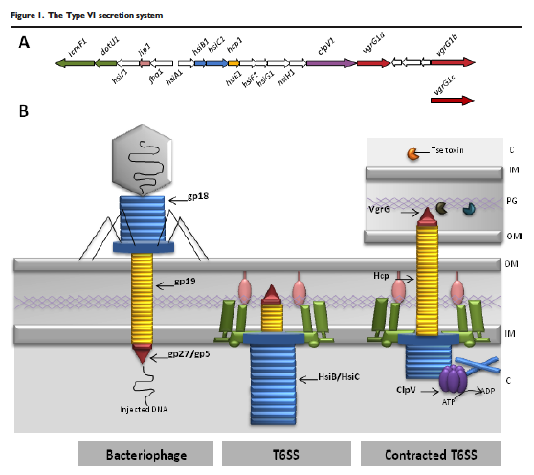
un appareil de sécrétion de type 6 (T6SS) chez
Shigella sonnei
Nomenclature in P. aeruginosa
Mark Anderson
Filloux, 2013,
F1000Prime Report
Anderson et al. 2017.
Cell Host Microbe

Slide 18
Touche pas à mon (micro)biote...
La perte de microorganismes clés de ces équilibres ancestraux – dont les pathogènes - a créé une situation favorable = Hygiène = contrôle des maladies infectieuses
Mais semble avoir inversement créé ou facilité les conditions de survenue de pathologies "post-modernes" largement marquées par une rupture de l'homéostasie de l'inflammation: asthme/atopie, MICI, obésité...
Hypothèse hygiéniste

Slide 19
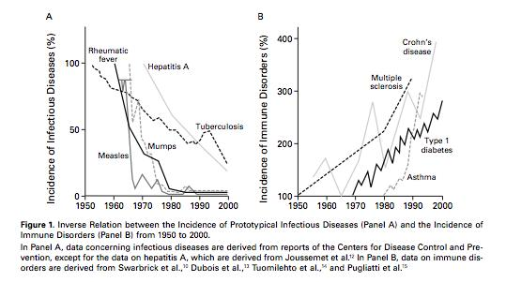
Hypothèse hygiéniste
Bach JF. 2002. N Engl J Med. 347:911-920

Slide 20
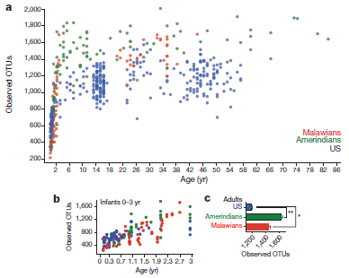
Faible diversité du microbiome chez des nourrissons/enfants Nord-Américains comparés à des enfants Amérindiens ou originaires du Malawi
Yatsunenko et al. Nature 2012

Slide 21
Faible diversité du microbiote intestinal
associée à maladies "post modernes"
Maladie de Crohn Mangin 2004, Manichanh 2006, Sokol 2008,
De Crutz 2012, Docktor 2012
RCH Lepage 2011
IBS Carroll 2012, Durban 2012
Obésité Le Chatelier 2013; Cotillard 2013
Type-2 diabète Burcelin 2011
Type-1 diabète Giongo 2011
Maladie coeliaque Nadal et al., 2007; Collado et al., 2009
Allergie Abrahamsson 2012, Hanski 2012, Russel 2012
Autisme Finegold et al., 2002; Paracho et al., 2005
AAD C.difficile Rea Mary 2012
Mucoviscidose Han 2012

Slide 22
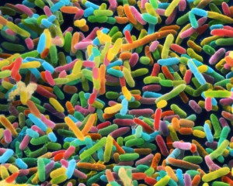
Fonctions homéostatiques
Influences
Barrière contre les "intrus" (pathogènes)
Maturation et homéostasie du système immunitaire
Régénération épithéliale
Angiogénèse/maturation BHH
Signalisation neurologique
Fonctions endocrines intestinales
Densité osseuse
Bioénergétique
...
Biosynthèses
Vitamines (A, B1, Folates, B12, K)
Hormones stéroïdes
Neurotransmetteurs
Metabolisme
Réduction / fermentation de polyosides
complexes / branchés
(exogènes / mucines)
Dégradation aa aromatiques (tryptophane)
sels biliaires, xénobiotiques, médicaments
Microbiote intestinal:
fonctions & dysfonctions
Dysbiose
Maladies en rapport
avec le microbiote
Gastrointestinales / hépatiques
Métaboliques
Neuro-psychiatriques
Autoimmunes
Cancer
Cardiovasculaires
Respiratoires
?
Adapté de Lynch SV & Pedersen O.
2016. N Engl J Med

Slide 23
Vue élargie de l'interface hôte-microbes
à l'homéostasie (santé) et dans la maladie
Séquençage nouvelle génération (NGS) et bioinformatique ont permis de revisiter le microbiote et de l'établir comme un acteur incontournable de la santé et de la maladie chez l'homme
Changement d'échelle/paradigme d'une vision focalisée interaction entre une espèce pathogène et une cellule (tissus/organe), à une interaction plus large impliquant communautés bactériennes complexes/diverses en interaction avec hôte à homéostasie (résultat longue co-évolution) ou dans conditions pathologiques aiguës/chroniques:
- En réponse à constitution dysbiose
- Secondaire à rupture barrière de colonisation microbiote par un pathogène, ou à dysbiose facilitant émergence pathobiote
Nature de la dysbiose (signatures)
Lien de causalité dysbiose-pathologie ?

Slide 24
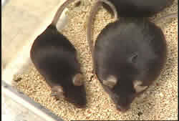
Dysbiose
&
Obésité
Turnbaugh et al. 2006. Nature
La "collecte" excessive d'énergie par le microbiote au cours de l'obésité a été étudiée/démontrée chez des souris conventionnelles génétiquement obèses ob/ob qui présentent une augmentation de SCFAs dans leur caecum et une diminution de la quantité d'énergie dans leurs selles en comparaison de souris conventionnelles wild type.
L'analyse métagénomique du microbiote
caecal a montré un enrichissement en
gènes/fonctions en rapport avec la
dégradation des polyosides alimentaires
chez les souris ob/ob

Slide 25
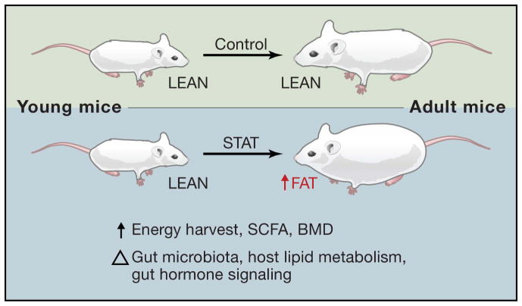
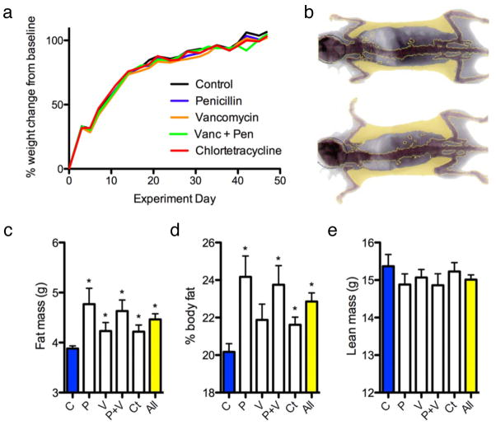
La rencontre avec le microbiote, un événement clé
pour la santé future de l'enfant
- Des nourrissons exposés aux antibiotiques dans les premiers six mois de leur existence montrent une augmentation de 22 % du risque d'obésité à un âge plus avancé, possiblement parce que l'antibiothérapie élimine des espèces bactériennes essentielles à l'équilibre nutritionnel (Trasande L et coll. 2013. Int J Obes, 37:16-23)
- Traitement antibiotique (Péni+Vanco ou Chlortétracycline) à doses subthérapeutiques (STAT) chez souriceaux pendant 7 semaines .
Augmentation ratio
Firmicutes/Bacteroidetes
Augmentation masse
graisseuse
Augmentation hormones
métabolisme lipides
Cho E et al. 2013. Cell Metab

Slide 26
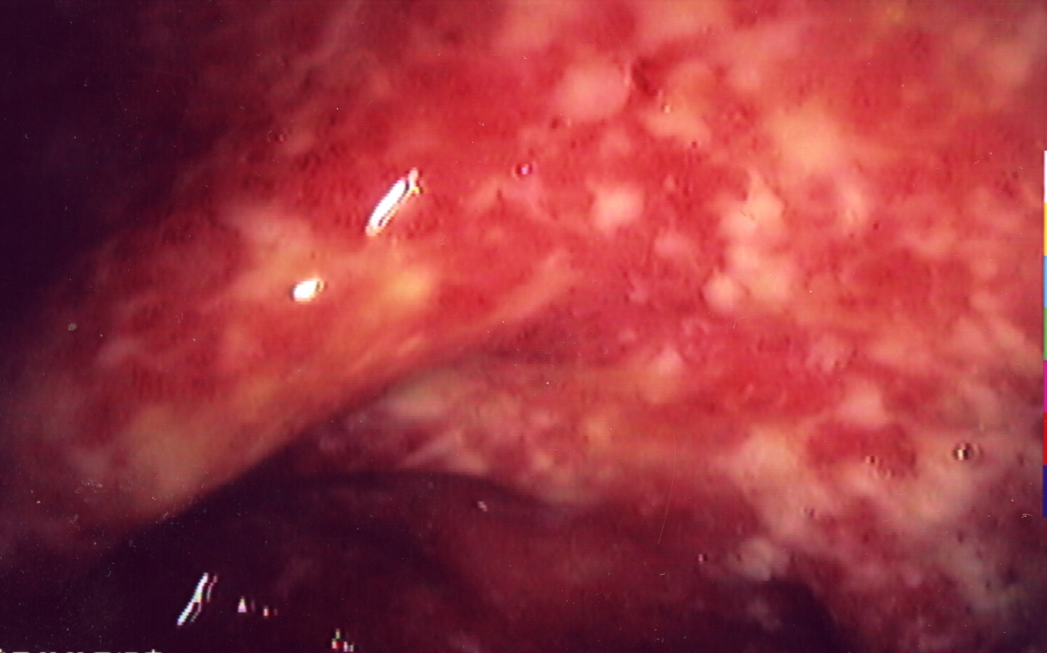
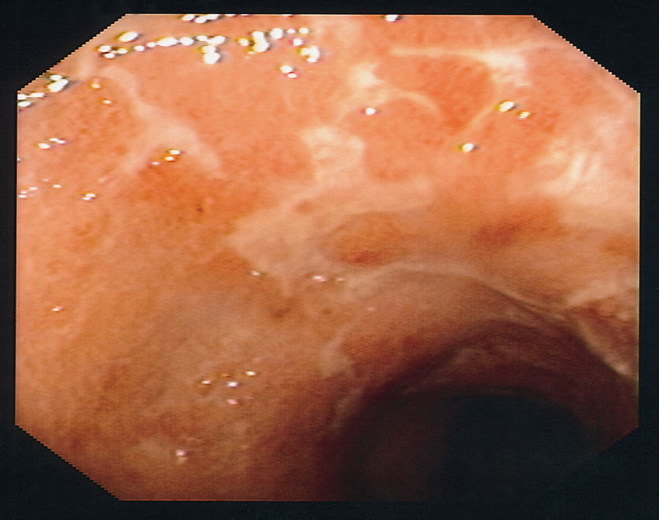
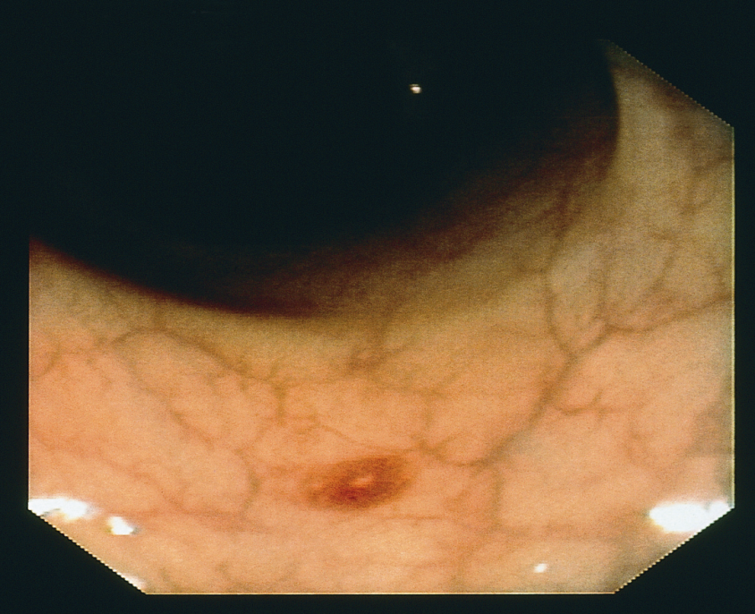
MICI - Dysbiose
Rectocolite hémorragique
Maladie de Crohn
Perte de bactéries
immunorégulatrices
Emergence de bactéries plus agressives
= pathobiotes
Emergence d’E. coli adhérents-invasifs (LF82)
dans l’iléon de M . Crohn
Sokol et al PNAS 2008
Faecalibacterium prauznitzii
autres...
Protéobactéries (Entérobactéries)
AIEC...
Darfeuille-Michaud et coll
A decrease of the butyrate-prducing species
Roseburia hominis and Faecalibacterium prausnitzii
defines dysbiosis in patients with ulcerative colitis
Machiels K et al. Gut 2013
Réduction de la diversité du microbiote du colon des malades atteints de MICI au site de l'inflammation
Réduction allant jusqu'à 50 % chez les patients atteints de Maladie de Crohn attribuée en partie à la perte de Bacteroides, Eubacterium et Lactobacillus (Ott SJ et al. 2003. Gut)
Notes:
After examining this results, I would like to focuss on dysbiosis
Dysbiosis is an imbalance between H and P B
Graphycaly represented with protective bacteria in bleu and harmful in red

Slide 27
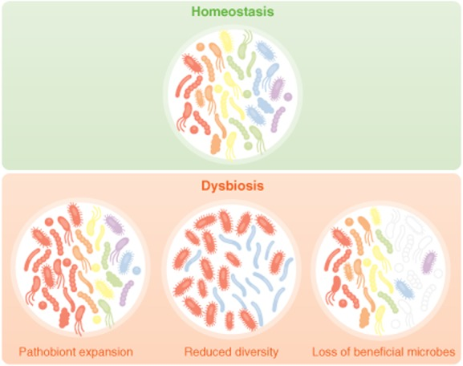
Définition de la dysbiose
Petersen & Round. 2014. Cell Microbiol

Slide 28
Définition dysbiose
Souvent = réduction de diversité en taxa (microbiologie classique/métataxonomie) et/ou réduction en diversité et richesse génique (métagénomique) et/ou excès un ou plusieurs pathobiotes (Round & Mazmanian. 2009. Nat Rev Immunol)
Recherche croissante de signatures métabolomiques
Difficultés pour définir dysbiose:
- Toutes dysbioses pas nécessairement pathogènes (état écologique alternatif pas obligatoirement état pathologique)
- Grandes variations individuelles/interindividuelles et médiocre définition du "coeur bactérien/génique" assurant symbiose mutualiste = homéostatique
- Composition métataxonomique ne donne pas nécessairement données solides sur fonctions car les mêmes voies métaboliques peuvent être partagées par plusieurs espèces
- Localisation non prise en compte: globale ? locale (3D...)

Slide 29
Définition dysbiose
3D = certaines espèces bactériennes résidant dans la couche de mucus agissent comme moteurs états normaux ou pathologiques soit par contact direct avec muqueuse, soit par communication indirecte via PAMPs et/ou métabolites bactériens (Cho & Blaser. 2012. Nat Rev Genet; Petersen & Round. 2014. Cell Microbiol)
Excès ou insuffisance peut faire pencher balance homéostasie vers inflammation ou autre état pathologique:
- SFB/autres vs Lactobacillus / Bifidobacterium dans la période de maturation du système immunitaire post-sevrage sevrage(Schnupf et al. 2013. Semin Immunol; Tan et al. 2016. PNAS)
- Fusobacterium / Protéobactéries vs Faecalibacterium prauznitzii dans MICI, cancer colorectal (Castellarin et al. 2012. Genome Res; Sokol et al. 2009. Inflamm Bowel Dis) ?
Cependant microbiote pourrait surtout répondre au régime alimentaire qui serait le moteur essentiel de l'état pathologique par l'intermédiaire de l'altération du microbiote = régime riche en graisses, protides & cancer colique (Martinez et al. 2017. Gut Microbes)

Slide 30
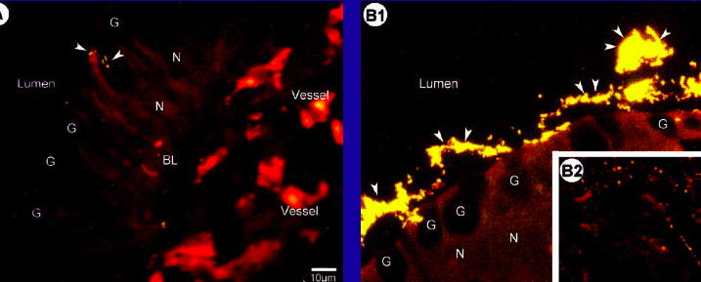
Accroissement massif de la population des Entérobactéries chez les patients atteints de CD
Contrôle normal Maladie de Crohn active
G = cellules caliciformes, BL = Lamina basale, N = Noyau
Swidsinski et al., 2002

Slide 31
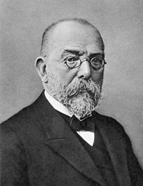
Postulats de Koch, version originale (1884):
microbes agents étiologiques de maladies
Le microorganisme doit être retrouvé en abondance dans tous les organismes souffrant de la maladie, mais ne devraient pas être retrouvé dans les organismes sains
Le microorganisme doit pouvoir être isolé d'un organisme malade et cultivé en culture pure
Le microorganisme cultivé d'un organisme malade devrait causer la maladie chez un organisme sain
Le microorganisme doit être réisolé de l'hôte rendu malade par son inoculation expérimentale et identifié comme étant identique au microorganisme initial
Robert Koch
1843-1010
Koch R (1884) Die aetiologie der tuberkulose. Mitth aus dem
Kaiserl Gesundheitsamt 2:1–88

Slide 32
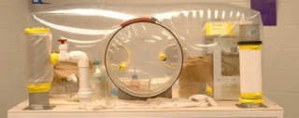
Lien de causalité:
souris axéniques
Souris axéniques utilisées afin de phénocopier par transfert fécal les pathologies humaines corrélées à une dysbiose intestinale
Approche logique afin d'établir un lien de causalité en référence aux postulats de Koch
Obésité: microbiotes de sujets obèses transplantés à souris axéniques (Ridaura et coll. 2013. Science)
Augmentation adiposité grossesse: microbiotes femmes enceintes transplantés souris axéniques (Koren et coll. 2012. Cell)
Malnutrition: microbiotes enfants malnutris (Blanton et coll. 2016. Science)
Asthme: microbiotes enfants à risque d'asthme transplanté à souriceaux nouveau-nés (Arrieta et coll. 2015. Sci Transl Med)

Slide 33
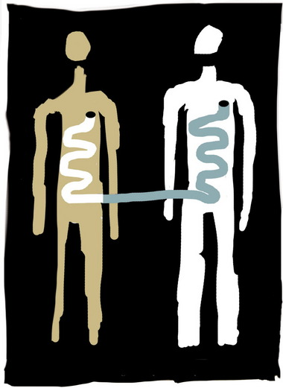
Démonstration lien causalité par interventions cliniques
Peu de démonstration d'un lien de causalité dysbiose-maladie par interventions cliniques:
- Obésité/transfert fécal: sensibilité à l'insuline partiellement restaurée, tendance vers profil métabolomique sérique sujet à jeun (en association avec transplantation microbiote chez souris axénique)
Bactérie responsables de l'induction résistance à l'insuline
- Kwashiorkor (Subramanian et coll. 2014. Nature)
- Asthme enfant (Fujimura et al. 2016. Nat Med)
- Perte poids suivant chirurgie baryatrique (Tremaroli et al. 2015. Cell Metab)
- Insuline-résistance dans troisième trimestre de grossesse (Koren et al. 2012. Cell)
- Transplantation de microbiote fécal de sujet mince à sujets obèses = augmentation sensibilité à l'insuline (Vrieze et coll. 2012. Gastroenterology)
Clostridium difficile colite = miracle transfert fécal
(Van Nood et al. 2013. N Engl J Med Lo Vecchio & Cohen. 2014. Curr
Opin Gastroenterol
Robles-Alonso & Guamer. 2013. Brit J Nutr)

Slide 34
Postulats de Koch revisités
Equivalents métagénomiques appliqués aux pathologies (a priori)
non contagieuses associées à pathobiotes/dysbioses
Une seule souche, espèce, genre, phylum ou des combinaisons variées, ou des fonctions génomiquement codées significativement corrélés à phénotype pathologique
Transfert flore sujet malade à animal gnotoxénique cause tout ou partie des symptômes de la maladie ou modification correspondante métabolome ou réponse immunitaire
Variations qualitatives et quantitatives microbiotes retrouvées dans hôte devenu malade après transfert
Déplétion taxa ou fonctions identifiés par interventions pertinentes (antibiotiques, expansion microorganismes bénéfiques par probiotiques, prébiotiques, transfert fécal, ou régime réduit progression ou améliore maladie
Transmissibilité pas obligatoirement requise car maladies en cause souvent résultat modification induite à échelle individu, abondance et nature espèces composant son microbiote ou capacités fonctionnelles associées
Autenrieth IB et coll. 2017. J Mol Med
Neville et coll. 2017. Curr Opin Microbiol
Vonäsch et coll. 2018. FEMS Microbiol Rev

Slide 35
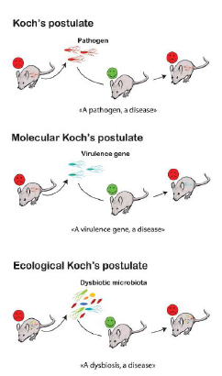
Postulats écologiques de Koch
Vonäsch, Anderson, Sansonetti. 2018. FEMS Microbiol Rev

Slide 36
Collège de France
Merci !
Institut Pasteur

